Slide 1

Числительные

Slide 2
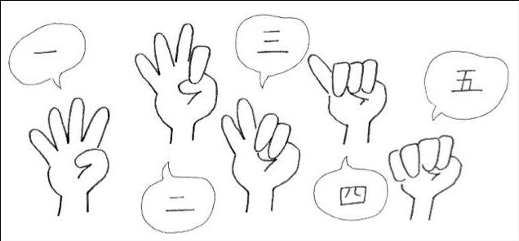
В японском языке числительные делятся на:
собственно японские
(используется кунное чтение иероглифа)
китайские (используется онное чтение иероглифа)

Slide 3
Японские числительные используются при счете до десяти и их всего десять
ЧИСЛО | ИЕРОГЛИФ | ХИРАГАНА | ПЕРЕВОД
0 |  | ゼロ れい | НОЛЬ
1 | 一つ | ひとつ | ОДИН
2 | 二つ | ふたつ | ДВА
3 | 三つに | みつ みっつ | ТРИ
4 | 四つ | よつ よっつ | ЧЕТЫРЕ
5 | 五つ | いつつ | ПЯТЬ
6 | 六つ | むつ むっつ | ШЕСТЬ
7 | 七つ | ななつ | СЕМЬ
8 | 八つ | やつ やっつ | ВОСЕМЬ
9 | 九つ | ここのつ | ДЕВЯТЬ
10 | 十 | とう | ДЕСЯТЬ

Slide 4
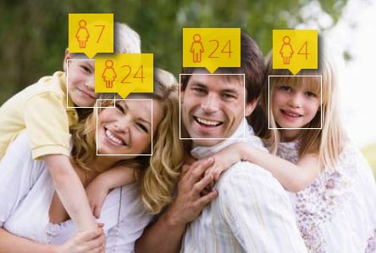
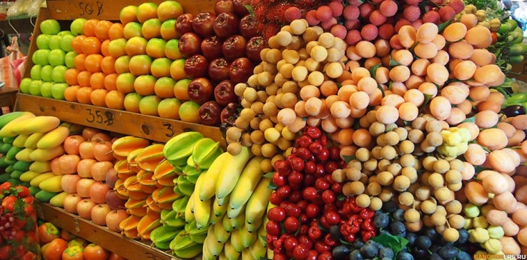

японские числительные используются при счете
Возраста
Небольших круглых предметов
(фрукты, шары)
Небольших квадратных предметов
(коробки, порции еды)
И другое

Slide 5
Примеры
オレンジ を ひとつ ください。 - Дайте, пожалуйста, один апельсин.
りんご ふたつ ください。 - Дайте, пожалуйста, два яблока.
あの こ は やっつ です。 - Тому ребенку 8 лет.

Slide 6
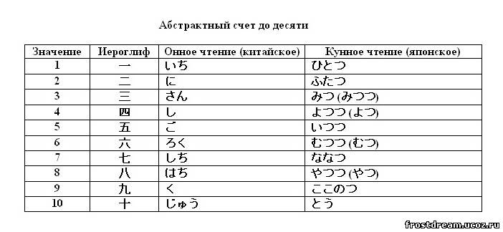
Китайские числительные
Это когда счет производится по онному чтению иероглифа.

Slide 7
Так, до 10 досчитали! Что происходит после 10?
При счете свыше десяти (от 11) употребляются только китайские числительные.
Дальше мы будем к 10 прибавлять нужную нам цифру. Например, если мы хотим сказать 17,
то сначала произносим 10 (じゅう=juu), а потом 7 (なな= nana) и получаем 17(じゅうなな 十七)
11 十一 じゅういち
12 十二 じゅうに
13 十三 じゅうさん
14 十四 じゅうよん
15 十五 じゅうご
16 十六 じゅうろく
17 十七 じゅうなな
18 十八 じゅうはち
19 十九 じゅうきゅう

Slide 8
Числа от 20 до 99 в японском языке образуются аналогичным образом, например, 36 «три десятка и шесть» =
三十六 = さんじゅうろく
20 二十 にじゅう
30 三十 さんじゅう
40 四十 よんじゅう
50 五十 ごじゅう
60 六十 ろくじゅう
70 七十 ななじゅう
80 八十 はちじゅう
90 九十 きゅうじゅう

Slide 9
100 = «ひゃく» = «百»
1000 = «せん» = «千»
10000 = «まん» = «万»
200 二百 にひゃく
300 三百 さんびゃく
400 四百 よんひゃく
500 五百 ごひゃく
600 六百 ろっぴゃく
700 七百 ななひゃく
800 八百 はっぴゃく
900 九百 きゅうひゃく
2,000 二千 にせん
3,000 三千 さんせん
4,000 四千 よんせん
5,000 五千 ごせん
6,000 六千 ろくせん
7,000 七千 ななせん
8,000 八千 はっせん
9,000 九千 きゅうせん
10,000 一万 いちまん
50, 000 五万 ごまん
70,000 七万 ななまん
100,000 十万 じゅうまん

Slide 10
Попробуйте сами
число | иероглифы | чтение
23 | 二十三
161 |  | ひゃくじゅういち
572
1148
55054 | 五万五千五十四

Slide 11
Счетные суффиксы
В японском языке для счета различных предметов употребляют специальные счетные суффиксы.
Например :

Slide 12






Люди 人 にん
一人（ひちり） 二人（ふたり） 三人（さんにん）
よにん ごにん ろくにん
И так далее

Slide 13
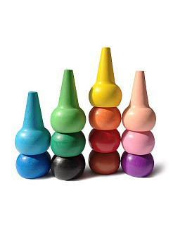


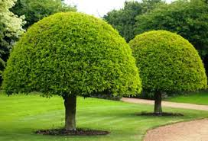
本 （ほん）
Длинные цилинтрические предметы: бутылки, деревья, ручки или карандаши…
よんほん
いっぽん
さんぼん
にほん

Slide 14
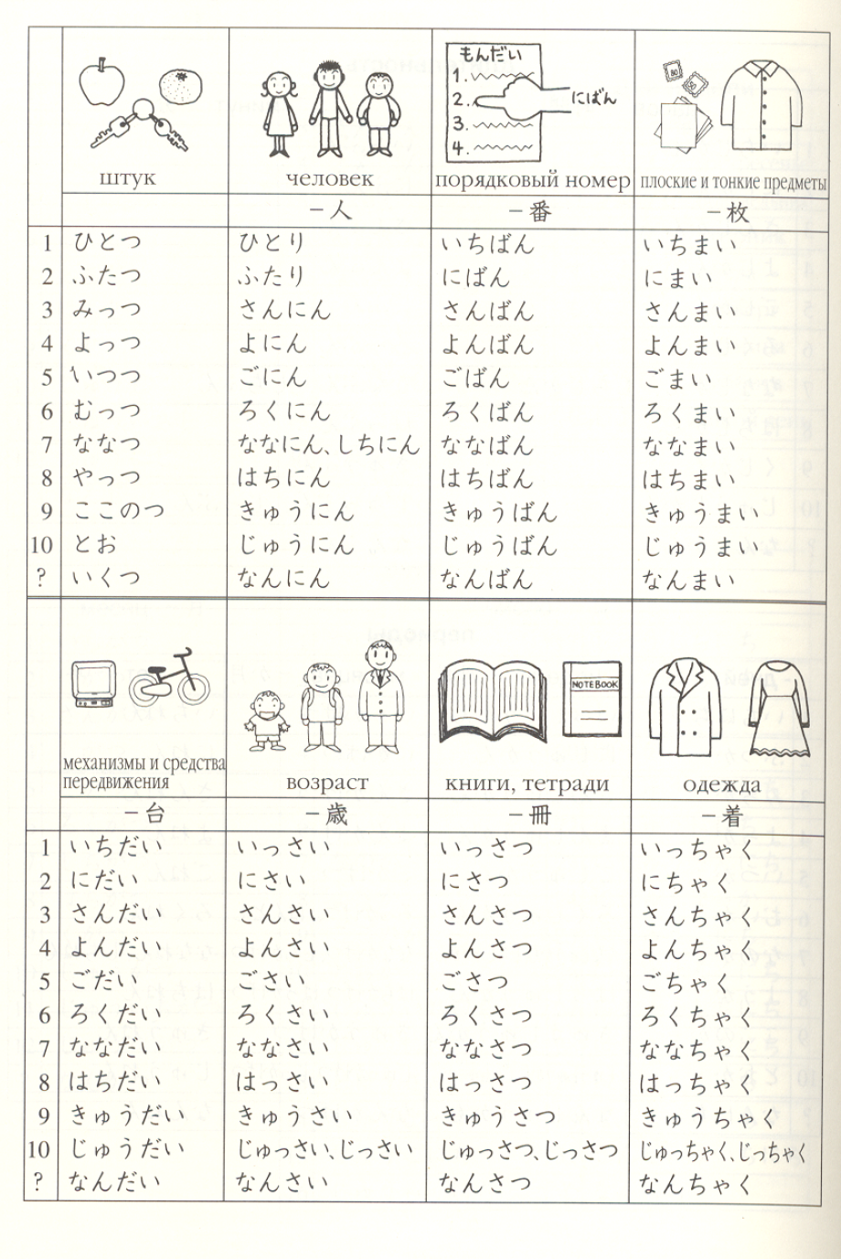
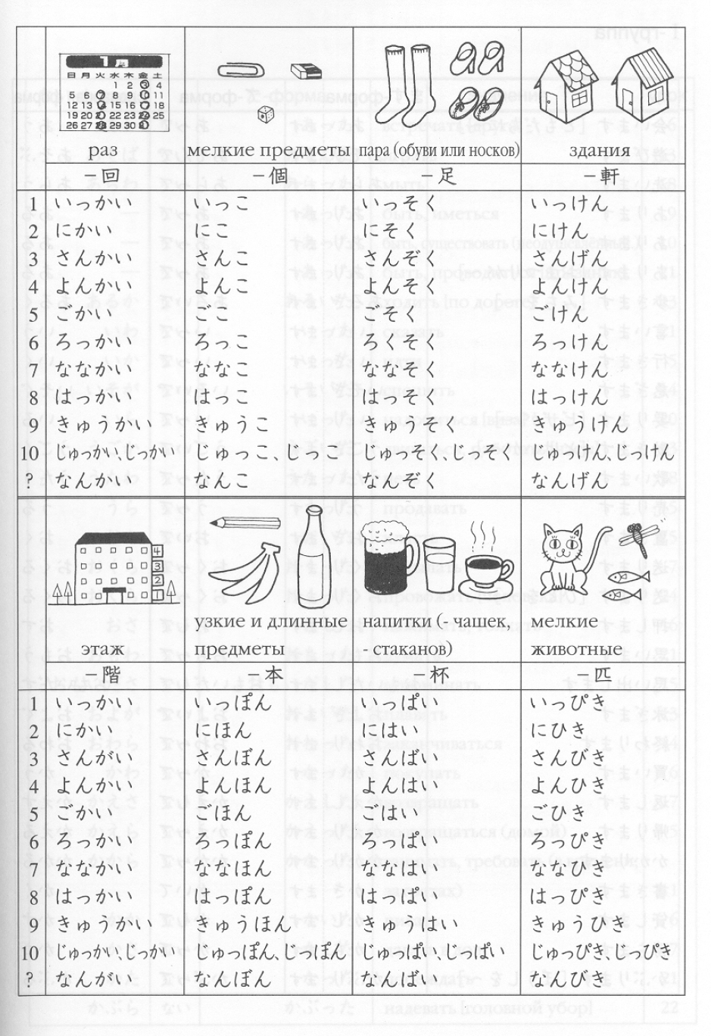
И еще примеры

Slide 15
Проверь себя
5 яблок
32 книги
326 карандашей
1 150 апельсинов
15 000 человек
55 365 домов

Slide 16
ありがとうございました

